Slide 1

发挥专业引导
共同呵护儿童青少年光明未来
中华人民共和国教育部
全国综合防控儿童青少年近视宣讲团
2022年4月

Slide 2

眼睛-最重要的感知器官
The eye is the most important sensory organ
世界卫生组织
结构完整和功能健全的视觉健康是世界卫生组织(WHO)10项健康标准之一；
心血管疾病、肿瘤、视觉障碍并称全球三大严重影响人的生存质量的疾患。

Slide 3
眼睛是最重要的感知器官
The eye is the most important sensory organ
人类从外界获得信息的渠道
眼与全身感官、疾病关系密切：
12对中枢神经中6对与眼球有关;
38% 的中枢神经纤维与视觉有关;
65% 脑部疾病有眼部症状;
糖尿病,高血压,多发性硬化等严重慢性疾病的眼部并发。
18%
82%
触觉 听觉
嗅觉 味觉
视觉

Slide 4
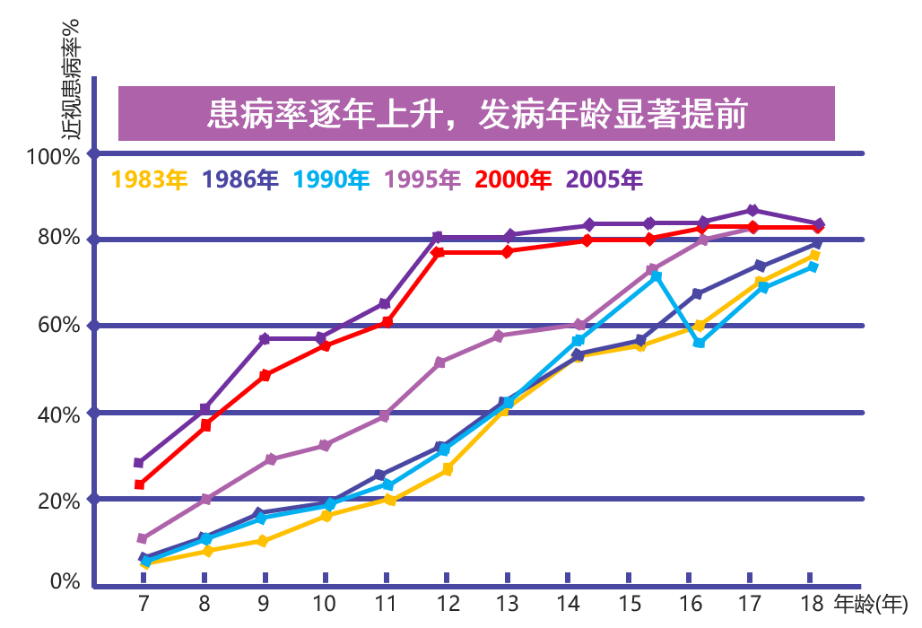
我国近视危害已不容忽视
The HARM OF MYOPIA IN CHINA is alarming
患病率逐年上升,发病年龄显著提前
近视危害不容忽视:
近视已成为中国的国病,影响人口质量,国家安全,迫切需要矫治和控制;
我国近视总人数近5亿;知识人群中近视人数占85-90%;青少年近视情况尤为严重,近视人数占50-60%;
近视会产生视力低下,视觉功能受损,及严重的并发症等状况,导致不可逆转的视力残疾,甚至失明。

Slide 5
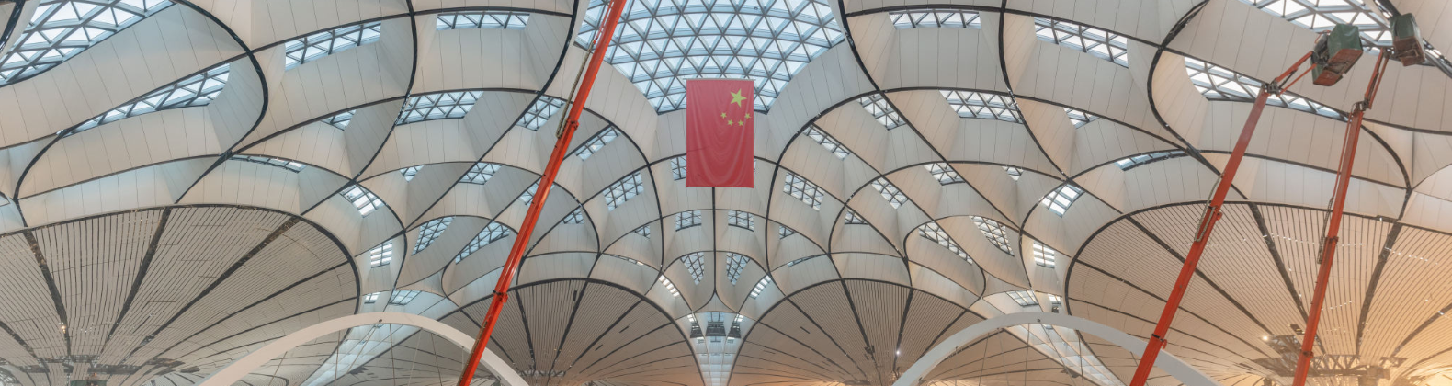



军事、航空航天、消防安全等领域面临巨大的劳动力缺口,最终危害国家安全

Slide 6

我国学生近视呈现高发、低龄化趋势,严重影响孩子们的身心健康,这是一个关系国家和民族未来的大问题,必须高度重视,不能任其发展。共同呵护好孩子的眼睛,让他们拥有一个光明的未来。
—— 习近平
2020年4月，习近平总书记在陕西省安康市一学校调研时说：“现在的孩子普遍眼镜化，这是我的隐忧。”
2020年9月，习近平总书记在湖南考察时，嘱咐孩子们：“保护好眼睛啊！”

Slide 7
综合防控儿童青少年近视实施目标
objectives of myopia PREVENTION AND CONTROL among children and adolescent
综合防控目标
逐年降低
6岁儿童
小学生
初中生
高中生
10
50
70
80
%
%
%
%
1
3
38
60
70
%
%
%
%
%

Slide 8
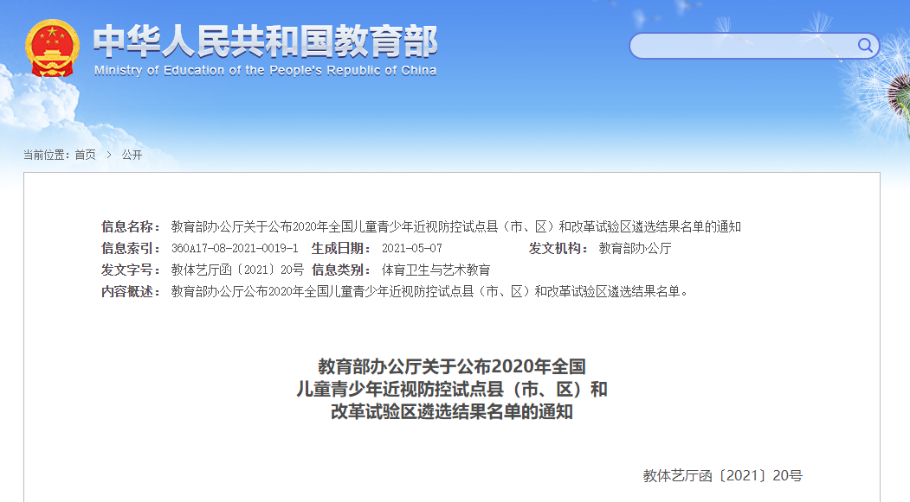
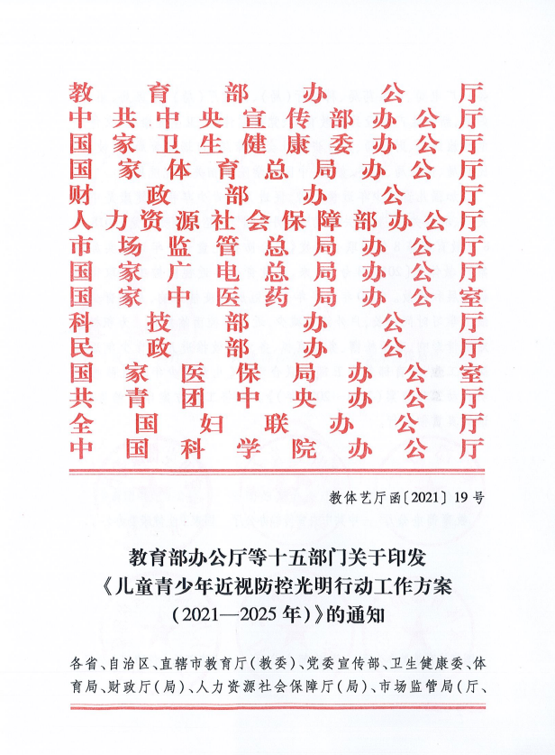
印发《儿童青少年近视防控光明行动工作方案(2021—2025年)》
Issuance of the Guangming Action Scheme for Myopia Prevention and Control for Children and Adolescents (2021-2025)
2021年4月，教育部等15个全国综合防控儿童青少年近视工作联席会议机制成员单位联合印发《儿童青少年近视防控光明行动工作方案（2021—2025年）》，聚焦近视防控关键领域、核心要素和重点环节，开展引导学生自觉爱眼护眼、减轻学生学业负担、强化户外活动和体育锻炼、科学规范使用电子产品、落实视觉健康监测、改善学生视觉环境、提升专业指导和矫正质量、加强视力健康教育等八个专项行动。

Slide 9
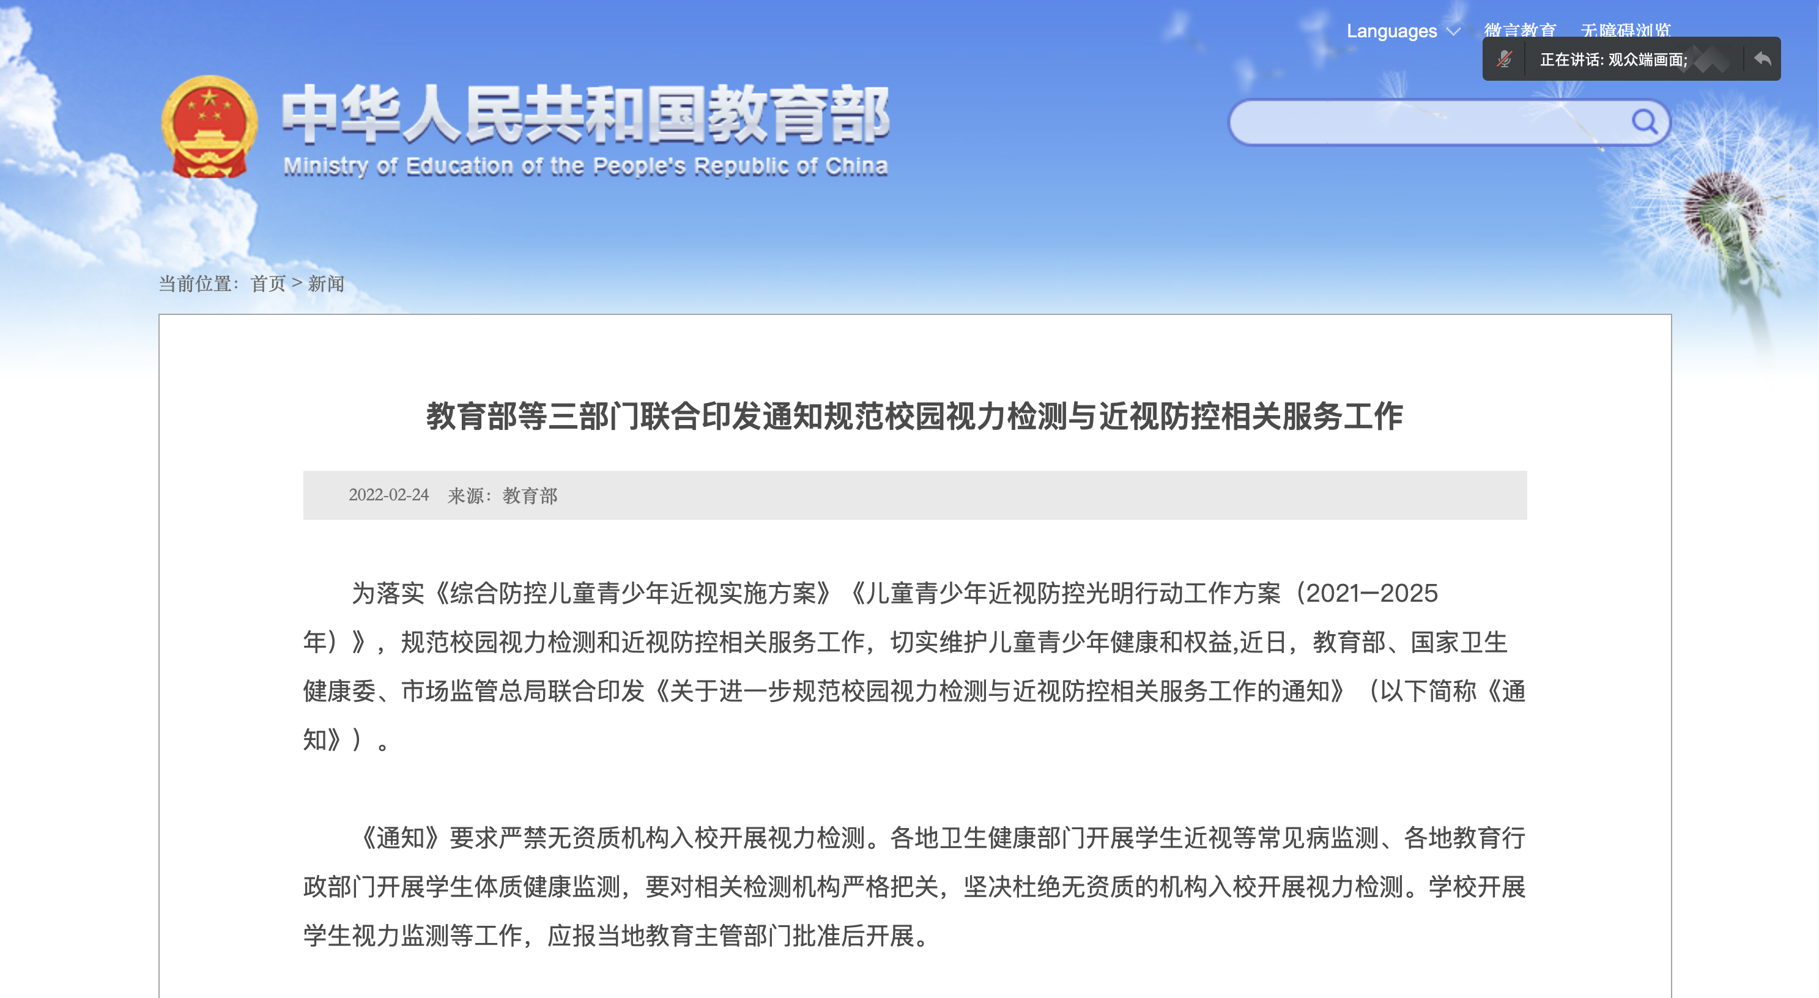
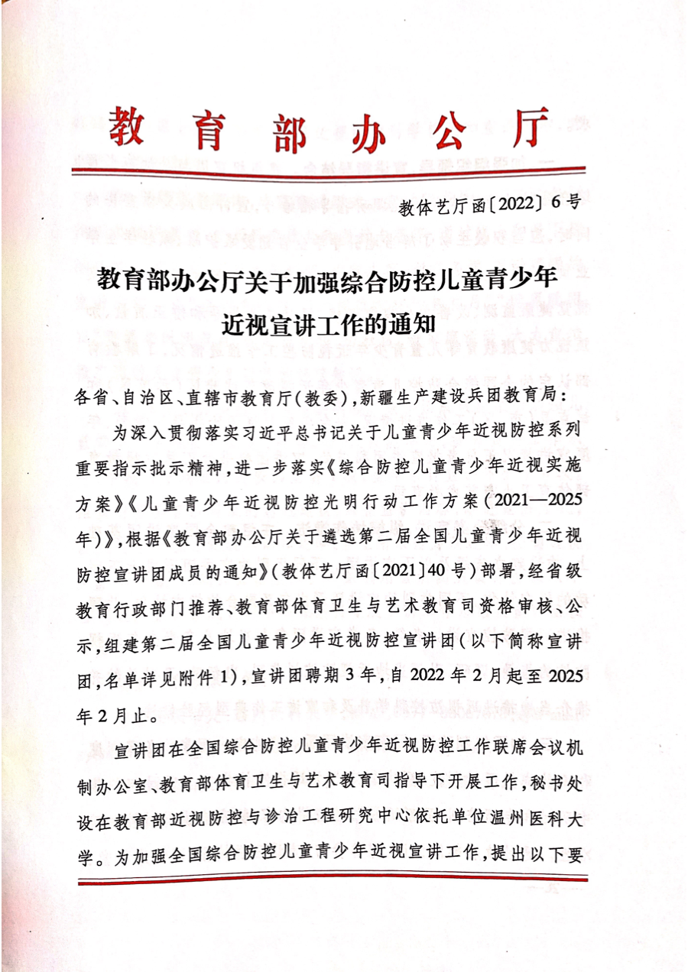
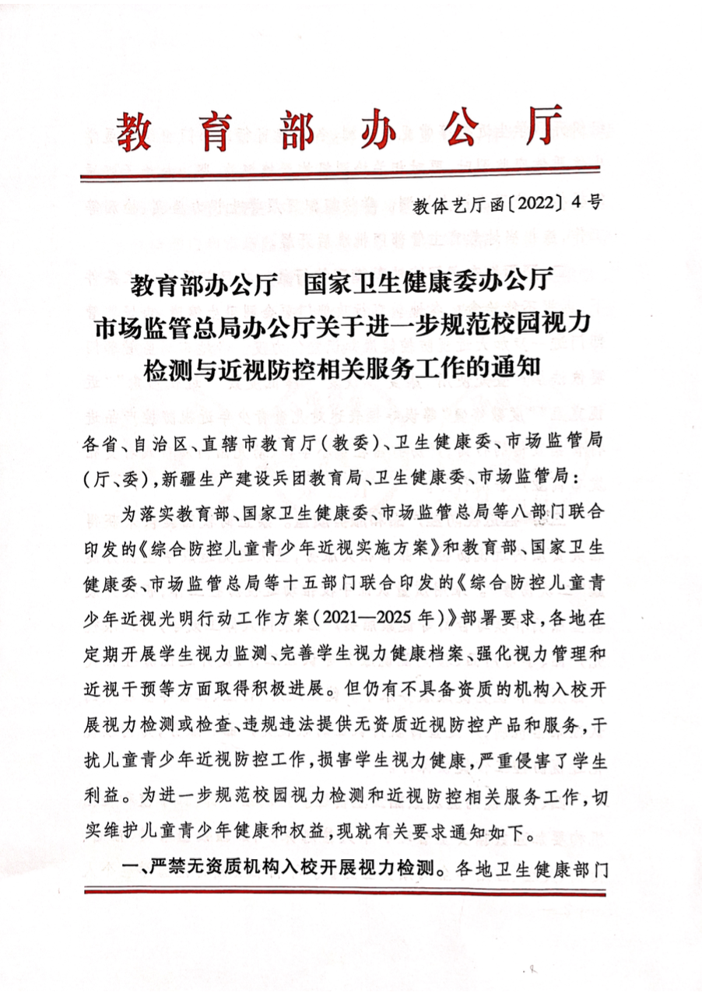
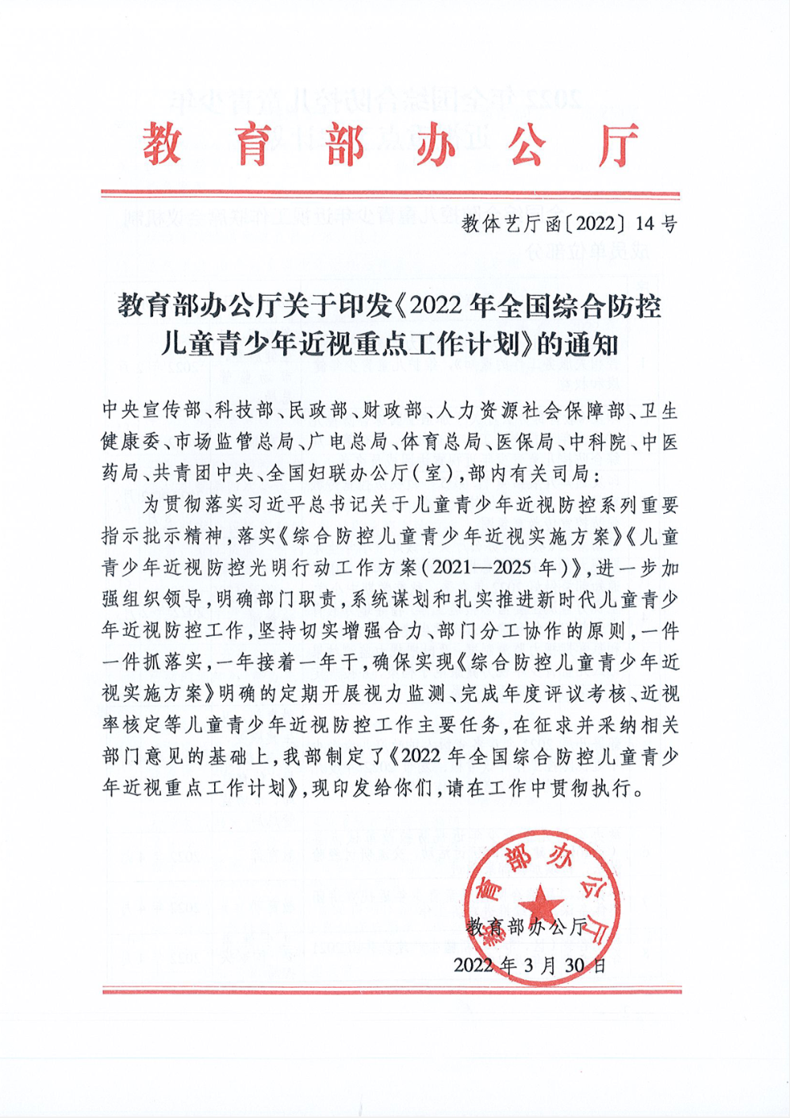
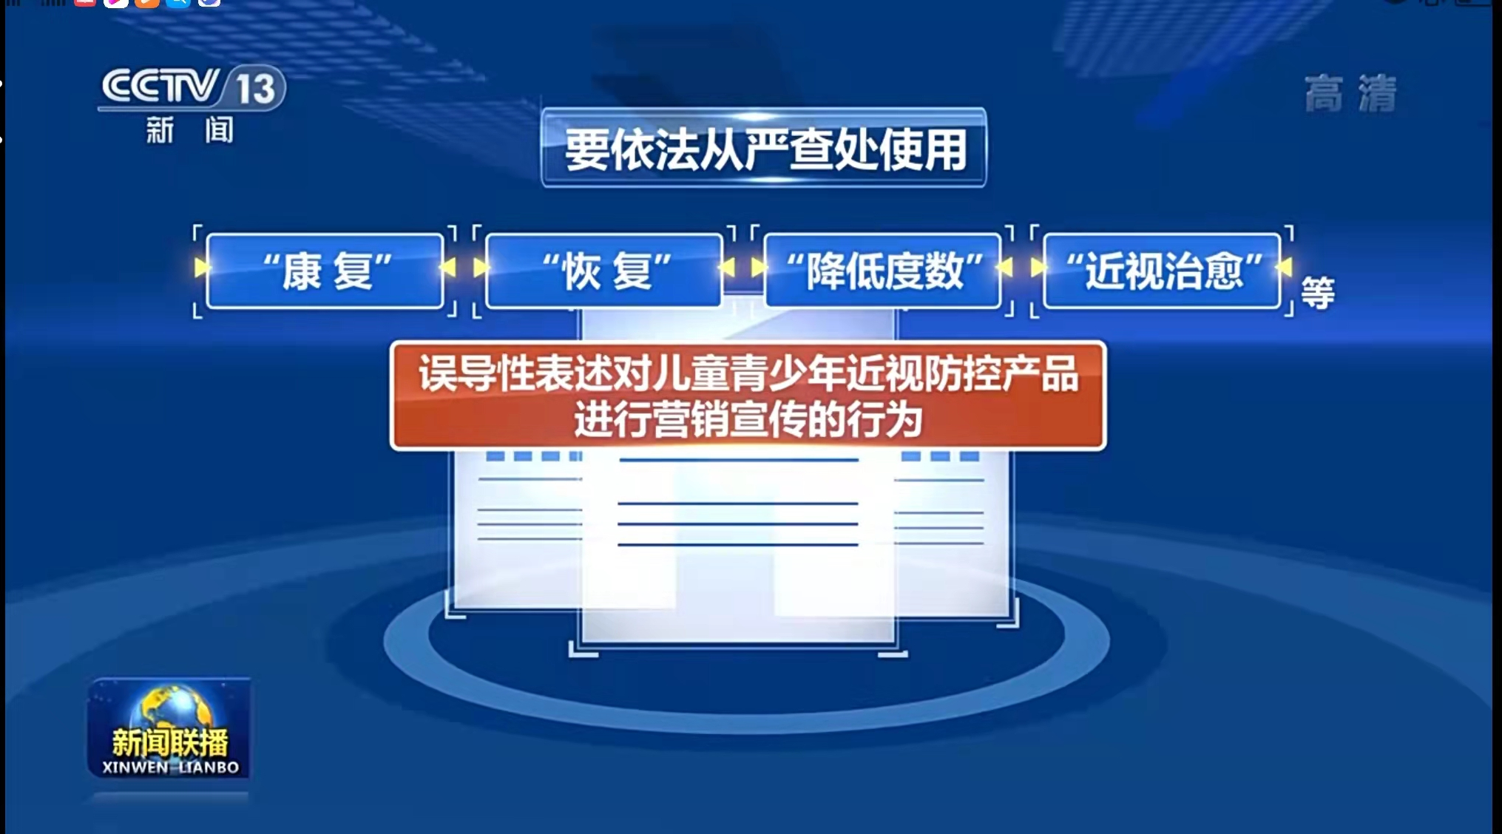
教育部等连续出台文件落实近视防控工作
Documents on Myopia prevention and control issued by Ministry of Education, China

Slide 10
工作成效显著
Significant achievement
基本实现了《实施方案》近视率每年下降0.5个百分点的防控目标
经过三年多的不懈努力，我国儿童青少年总体近视率下降，近视防控合力增强，综合防控多措并举，监测干预能力提升，示范作用取得实效，科普宣教范围扩大，监督检查力度加大，近视防控总体见效的基本局面初步展现。
2019年全国儿童青少年总体近视率为50.2%，较2018年的53.6%下降了3.4个百分点。
受新冠肺炎疫情影响，2020年全国儿童青少年总体近视率为52.7%，较2019年上升了2.5%个百分点，但较2018年仍下降0.9个百分点。

Slide 11

视觉的发育
VISUAL DEVELOPMENT IN CHILDREN AND ADOLESCENTS

Slide 12
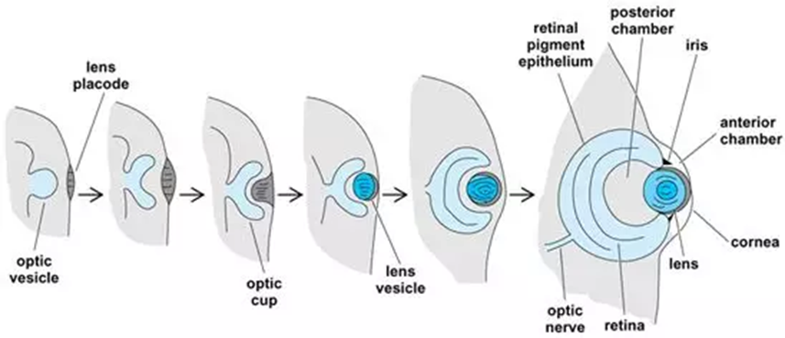
眼球的发育--胚胎时期
Eye ball development – embryonic period
视凹
视杯
胚眼
胚胎时期 眼球:来源于神经褶(与大脑组织同源）

Slide 13
儿童视觉发育
VISUAL DEVELOPMENT
视力5.0
6周岁
4周岁
视力4.9
视力4.8
3周岁
1周岁
视力4.3
视觉观察与认知能力迅速发展，逐渐认识并记忆文字
8个月
视力4.0
对于眼前突然消失的物体，会出现寻物的反应，眼手协调较顺利
6个月
视力3.6-3.9
可追踪物体，开始建立色彩和立体视觉，开始认知并记忆生活中的常见符号
3个月
视力3.3
能感觉黑与白的反差，初步具有双眼注视与固视的能力
光感
1个月
出生
光感
能感觉光的存在，对红色较敏感

Slide 14
儿童视觉发育--眼球增长
VISUAL DEVELOPMENT IN CHILDREN – the growth of eyeball
眼轴在增长:
  眼轴：眼球前后径的长度；
  眼轴长度自出生后不断增长;
  0至3-6岁、7-12岁至13-18岁有两个增长高峰期,18岁之后趋于稳定。

Slide 15
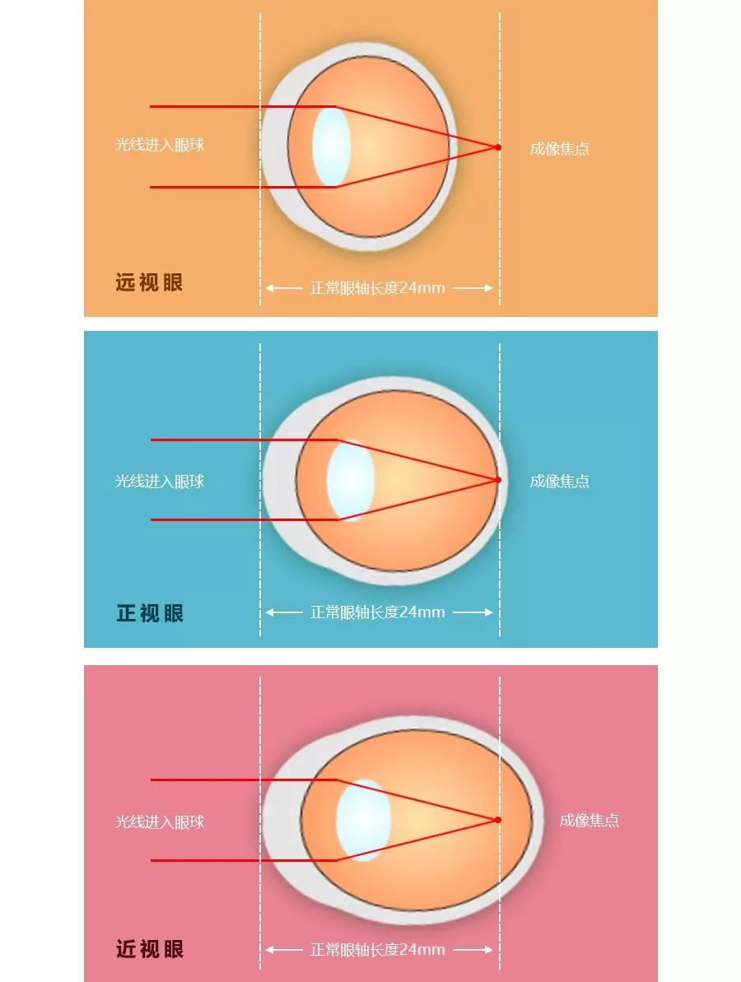
儿童眼睛的屈光状态--正视化进程
The refractive changes in children’s eyes – progression of emmetropization
远视
正视
近视
屈光状态:
  新生儿：远视
  正视化：随年龄增长,远视度数逐渐减小
  正视化过程中,眼球增长与屈光度匹配:
  角膜：变平坦
  眼轴：增长

Slide 16
视觉的功能
Visual function

Slide 17

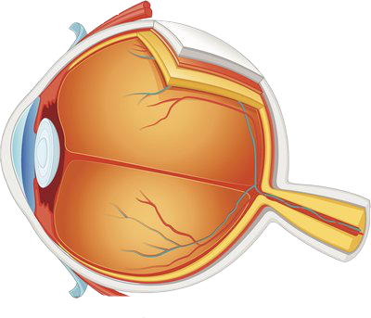
我们的眼睛是怎样看见东西的？
HOW DO OUR EYES SEE?
物体
光线
晶状体(镜头)
视网膜(底片)

Slide 18
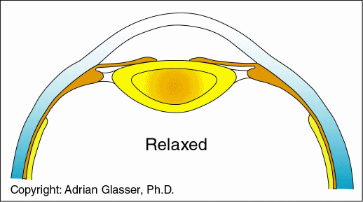
重要的视功能--调节（变焦照相机）
Important visual functions - accommodation
重要的视功能--调节功能:
  为了看清不同距离的物体,眼睛可以改变屈光力;
  相当于照相机的镜头，可以调焦。
  重要的视功能--老视(老花):
  随年龄增长，人的调节能力下降。

Slide 19
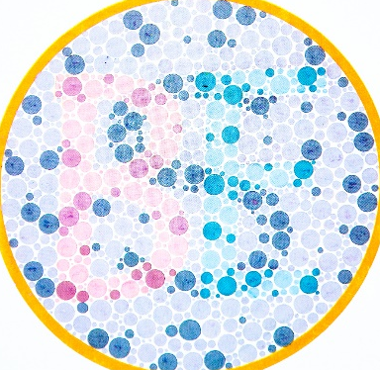
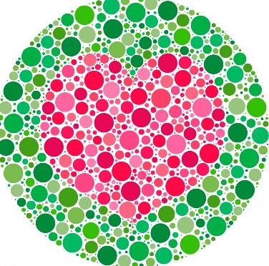
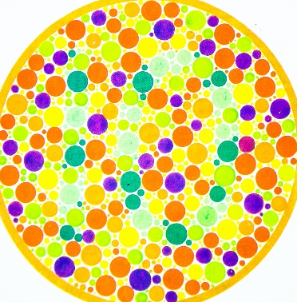
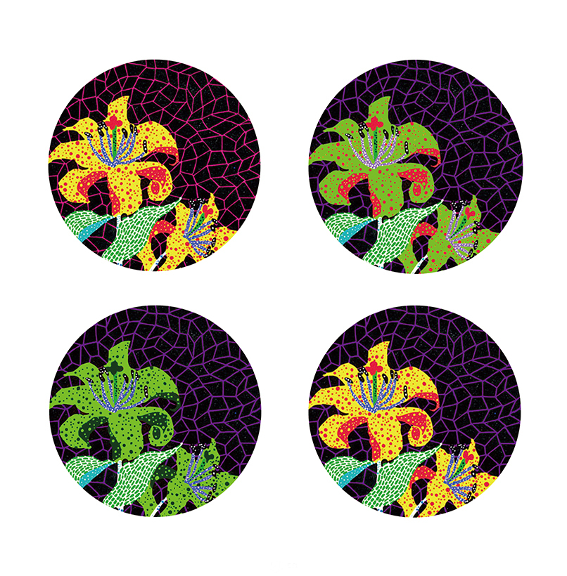
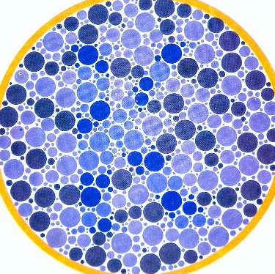
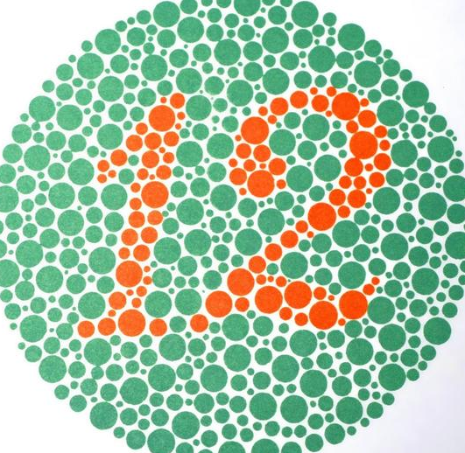
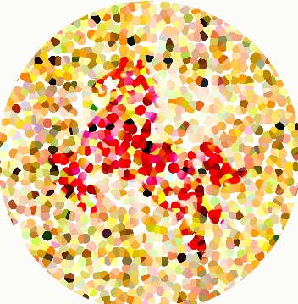
重要的视功能--色觉
IMPORTANT VISUAL FUNCTIONS – COLOR vision
色盲测试图
红绿色盲测试图

Slide 20
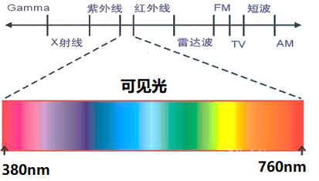
重要的视功能--色觉
IMPORTANT VISUAL FUNCTIONS – COLOR vision
重要的视功能--色觉:
  可见光：波长380-760纳米;
  人眼的视网膜中有三种感光细胞，对不同波长的光线敏感;
  经过神经信号处理和整合，人看到了不同的颜色。

Slide 21
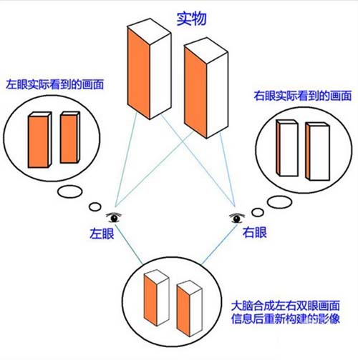
重要的视功能--双眼视觉
IMPORTANT VISUAL FUNCTIONS – BINOCULAR VISION
实物
  重要的视功能--双眼视觉：
  眼-手协调能力;
  平衡能力;
  周边视力;
  追踪，追随能力;
  判断物体大小和距离的能力。
左眼所观画面
右眼所观画面
左眼
右眼
大脑合成左右双眼画面
信息后重新构建的影像

Slide 22
眼健康问题
EYE and vision HEALTH

Slide 23
可能会碰到的眼睛健康问题
EYE HEALTH PROBLEMS YOU MIGHT ENCOUNTER
少年儿童(0-18岁) 学习生活
青年人群(19-44岁) 打造生活
易感人数：25.4亿
主要问题：远视(易并发弱视、斜视)，近视，
斜视，弱视，圆锥角膜，过敏性眼病等
易感人数：27.7亿
主要问题：近视，远视，视觉疲劳,
结膜炎，干眼症
中年人群(45-64岁) 管理生活
老年人群(≥65岁) 享受生活
易感人数：15.2亿
主要问题：老花，青光眼，干眼，
血压高血糖高引发
的眼底问题
易感人数：6.3亿
主要问题：白内障，AMD，青光眼
干眼，眼底病

Slide 24
全球眼部和视觉健康问题分布
Global eye and visual health problem distribution
屈光不正(近视\远视\散光)
视觉矫正
老视
功能性眼病(95%)
屈光手术
斜视 弱视
视觉康复
功能性视觉障碍\低视力
全球70亿人口，
超过半数人口存在
眼和视觉疾患、
视功能障碍……
白内障
药物
视力残疾
器质性眼病(5%)
青光眼
手术
盲
眼底疾病

Slide 25
全球眼部和视觉健康问题分布
Global eye and visual health problem distribution
全球视力损伤(包括盲)原因统计 WHO(2010年)
5%
33%
42%
18%
年龄相关性黄斑病变
白内障
屈光不正
未确定性
1%
1%
1%
2%
1%
儿童盲
角膜浑浊
糖尿病视网膜病变
青光眼
沙眼

Slide 26
怎样才能拥有一双好眼睛？
The standard of healthy eyes
眼的疾病谱发生变化
  现代社会对视觉的新要求;
  建立新的眼和视觉健康新理念、新标准：
      看得清楚;
      看得舒服;
      看得持久;
      看得美丽;
  将功能性眼病纳入眼医疗保健体系的范畴
红眼病
白眼病
看病
看健康

Slide 27
近视的发生
THE OCCURRENCE OF MYOPIA

Slide 28
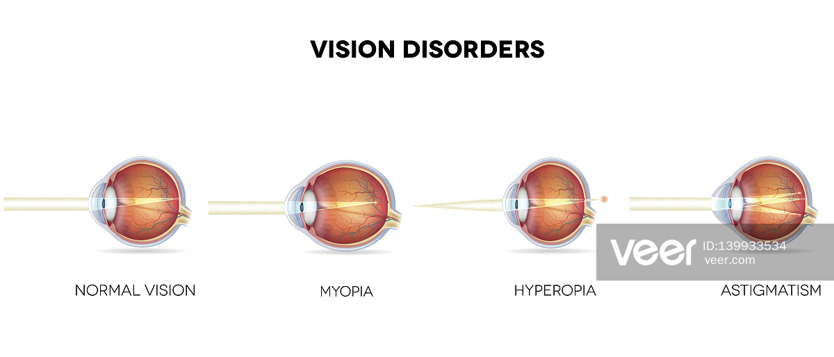


眼轴过长导致轴性近视形成
AXIAL MYOPIA IS CAUSED BY EXCESSIVE AXIAL elongation
正视眼(非调节眼)
外界平行光线入射可调节的眼聚焦在视网膜上
近视眼看不清远处物体
外界平行光线入射非调节的眼聚焦在视网膜前
近视眼轴变长

Slide 29
屈光介质变化:屈光性近视
CHANGES IN REFRACTIVE MEDIA: REFRACTIVE MYOPIA

Slide 30
近视的症状
THE SYMPTOMS OF MYOPIA
  普通近视：
    看远模糊、看近清楚；
    视物眯眼、眨眼；
    歪头、视疲劳
  近视度数较高,
  尤其是病理性近视：
    飞蚊症、视物遮挡；
    视物变形、视物重影;
    眼动转动受限；
    色觉异常、对比敏感度下降；

Slide 31
近视与遗传和环境均存在密切联系
MYOPIA IS CLOSELY RELATED TO HEREDITY AND ENVIRONMENT
(遗传因素)先天因素
后天因素(环境因素)
  研究表明父母近视,尤其是高度近视,
  孩子的近视概率增加1.4倍(1988年Finnsh Teikari JM家族)
普通近视的环境作用大于遗传作用
父母中无患有近视,
其子女发生近视的易感性比其他人群高10%
长时间的近距离学习、看书、电脑、电视等
父母中单方患有近视,
其子女发生近视的易感性比其他人群高25%
不良的用眼习惯 ：看书、做作业姿势不正确
父母中双方患有近视,
其子女发生近视的易感性比其他人群高30-40%
不良的用眼环境：灯光、环境采光不足
父母中有屈光度>-6.00D时,
其子女发生近视的概率40-60%
不够健康的饮食方式和户外活动时间不足

Slide 32




环境因素导致近视增加
ENVIRONMENTAL FACTORS are related to the INCREASE IN MYOPIA
文化特点
传统习惯
社会进步
技术发展
文化特点、传统习惯、社会进步、技术发展都是近视增加的环境因素

Slide 33

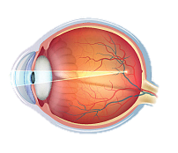
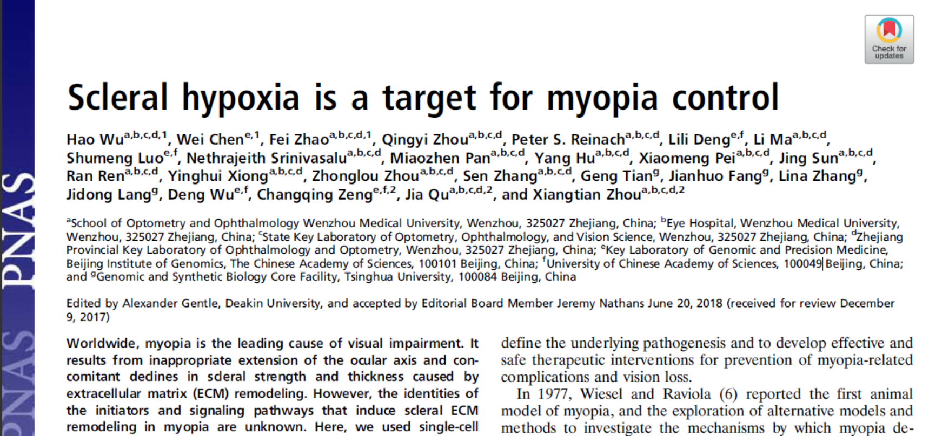
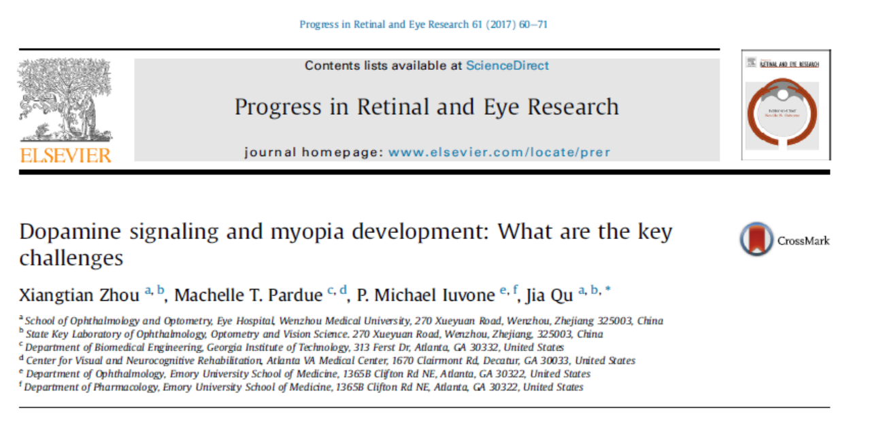
近视的发生机制学说
Theories on THE MECHANISM OF MYOPIA
视觉信息
视觉信息
脉络膜信息传递
巩膜主动重塑
屈光发育
诱导近视的视觉信息组分破坏视网膜多巴胺受体内稳态平衡，
引起脉络膜血流量减少导致巩膜微环境缺氧，继发细胞外基质降解，形成近视。
巩膜缺氧参与近视的形成，提出视网膜-脉络-巩膜信号传导通路的机制模式

Slide 34
近视的分类
THE CLASSIFICATION OF MYOPIA

Slide 35
近视的分类
THE CLASSIFICATION OF MYOPIA
近视分类
近视表现
按近视度数
低度近视：屈光度≤-3D
中度近视：-3D<屈光度<-6D
高度近视：屈光度≥-6D
按是否有眼底改变
有眼底改变: 病理性近视
无眼底改变: 单纯性近视

Slide 36
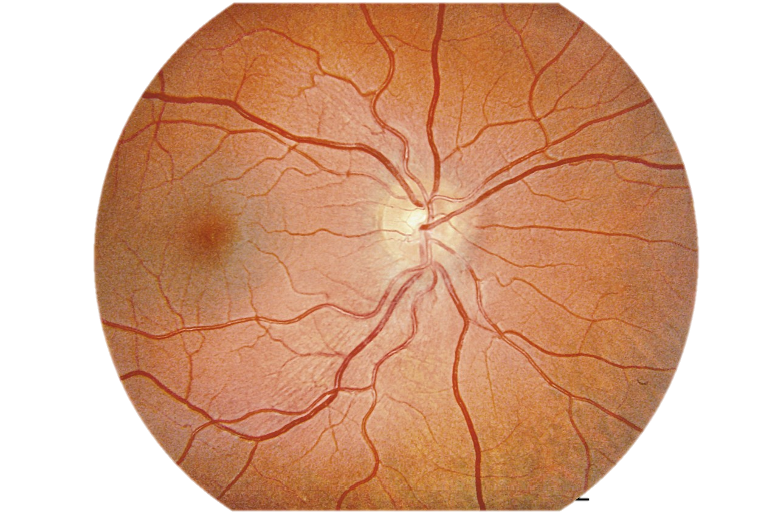
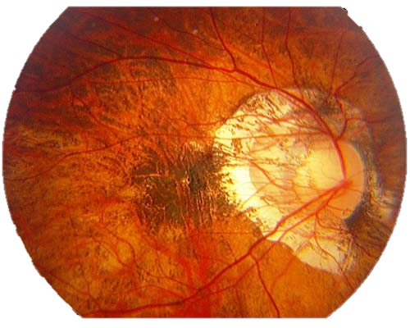
按有无眼底改变分类
THE CLASSIFICATION OF MYOPIA – FUNDUS CHANGE
单纯性近视眼底
病理性近视眼底

Slide 37
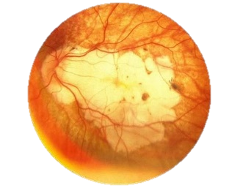
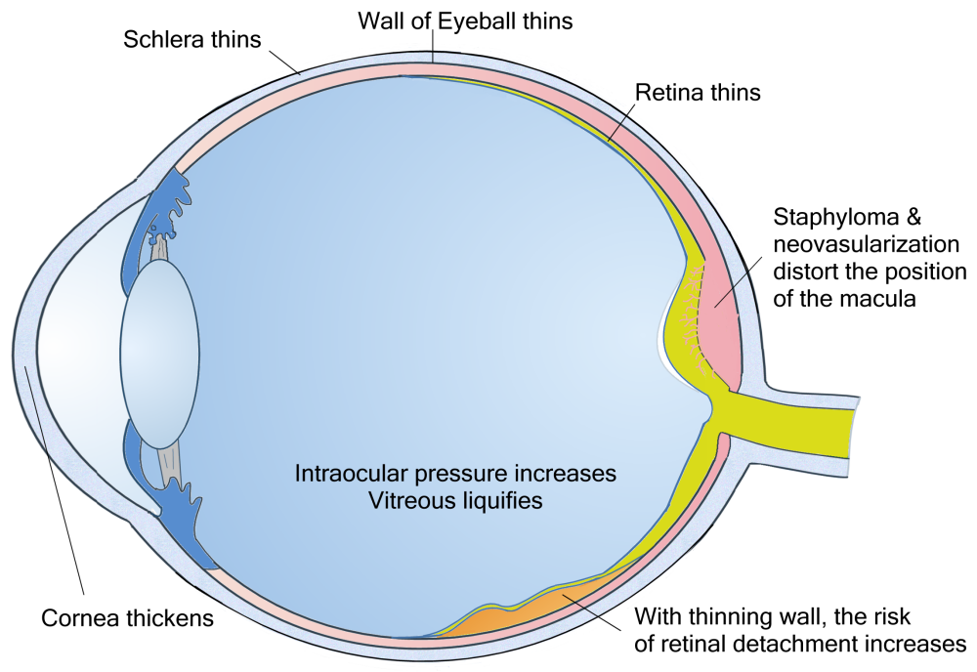
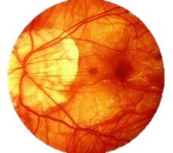
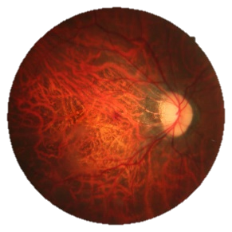
病理性近视眼底表现及并发症
FUNDUS MANIFESTATIONS AND COMPLICATIONS OF PATHOLOGICAL MYOPIA
病理性近视--主要致盲原因:
  后巩膜葡萄肿
  视网膜下新生血管
  视网膜萎缩、变性和出血
  视网膜脱离
  开角型青光眼
  视网膜裂孔
  脉络膜视网膜萎缩
  漆样裂纹

Slide 38
近视的筛查
THE SCREENING FOR MYOPIA

Slide 39
视力监测与视力表
VISUAL ACUITY MONITORING AND VISUAL ACUITY CHART
VA复杂的行为:;;;
光学
神经学、心理反应
眼睛到大脑
看似简单的
“视力表”
和
“视力检测”
实际表达复杂的
视觉心理物理学
视力表
物理-刺激
VA
=
心理物理学
心理-反应
重要性:
普查：发现异常
临床：直接表达
研究：科学数据，定性定量
视力检测

Slide 40
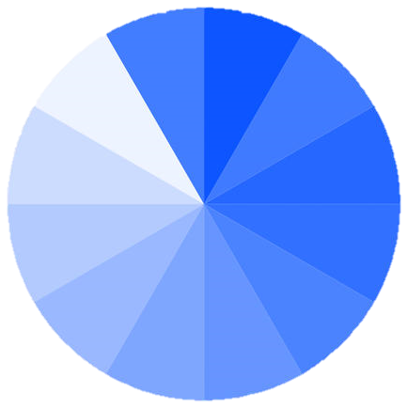
视力监测与视力表
VISUAL ACUITY MONITORING AND VISUAL ACUITY CHART
1分视角概念
视力表1.0(5.0)视标
视力概念
1分
1
1等分角=1度
1度=60分
视力=
视角
360等分角
1分
视力:分辨物体细微部分的能力,
常以视角的倒数来表示,
能分辨1分视角的视力为正常视力。
标准正方形
每笔划与眼睛相连的角度都是1分

Slide 41

视力监测与视力表
VISUAL ACUITY MONITORING AND VISUAL ACUITY CHART
  视力表
  视力的检查用"视力表" ;
  1959年10月中国缪天荣教授率先提出使用
  的视标增率；
  1959年12月份美国Sloan也提出了
  0.1log unit的增率,即 。
10
10
10
10
缪天荣 教授
我国著名眼科专家
"对数视力表"和"五分记录法"发明人

Slide 42
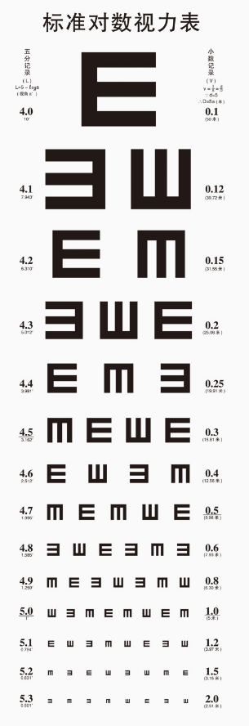
视力监测与视力表
VISUAL ACUITY MONITORING AND VISUAL ACUITY CHART
  标准对数视力表:
  我国国家标准(GB):
    E字视标;
    5分记录法;
  视标增率:
  是视力表相邻的上下两行视标的大小比例
  理想的视标增率能同时满足两个条件:
    比值恒定
    间隔适宜

Slide 43

记录法
The METHOD OF RECORDING VISUAL ACUITY
小数记录:视角的倒数(1/α);
  方便用于变距测量;
  被除英美等国家之外的大多数国家使用;
  小数视力记录并不能客观、精确地反映视力的增减幅度，不能直接用于视力统计。
5分记录法:L=5-LogMAR;
  克服LogMAR表达视力时的不足;
  可很好地用于视力统计;
  0表示无光感,1表示光感,2表示手动,3表示指数;
  4表示视力0.1(小数记录),5对应视力1.0。
小数记录法
5分记录法
分数记录法
LogMAR记录法
常用的视力记录法

Slide 44
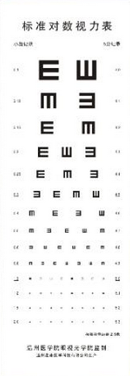
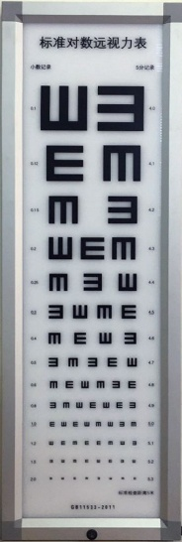

检查环境与视力表照明
The examination ENVIRONMENT AND VISUAL CHART LIGHTING
检查环境:
不同检查室的视力检测条件应该尽量标准化;
空间适度(一般应在室内),内饰简洁,光线适当;
视力表照明:
如用直接照明法，视力表表面的照度应不低于300lx;
如用后照法(视力表灯箱或屏幕显示),则视力表白底亮度应不低于200cd/m2。
视力检查距离:
直线距离5米；
加平面反光镜2.6米；
    测量视力时,分别测量每个被检查者2.6m检查距离处眼镜平面(或角膜平面)至平面反光镜子的实际距离为2.41±0.01；
    因此2.6m+平面反光镜相当于实际的检查距离为2.6m+2.41=5.01米,即约为5米。
纸质款
灯箱款

Slide 45
视力检测步骤
The STEPS OF THE examination
状态 | 距离(M) | 校正值
走近 | 1.0 | -0.7
 | 1.2 | -0.6
 | 1.5 | -0.5
 | 2.0 | -0.4
 | 2.5 | -0.3
 | 3.0 | -0.2
 | 4.0 | -0.1
检测步骤:
保持双眼自然睁开,遮盖一只眼睛，先查右眼，再查左眼;
测量时从上到下辨认，测出被检眼能辨认的最小行视标，辨认正确的视标数应超过该行总数一半，该行视标值,即为该眼视力。
如被检者在标准检查距离看不到最大视标(4.0)，让被检者向前走1米，测得的5分记录值减去校正值0.1，所得即为实际视力。
如被检者在视力表1米处仍不能看到最大视标，则依次测量指数视力(40厘米)、手动视力、光感;
测量结束后,遮盖另一只眼重复以上测量。

Slide 46
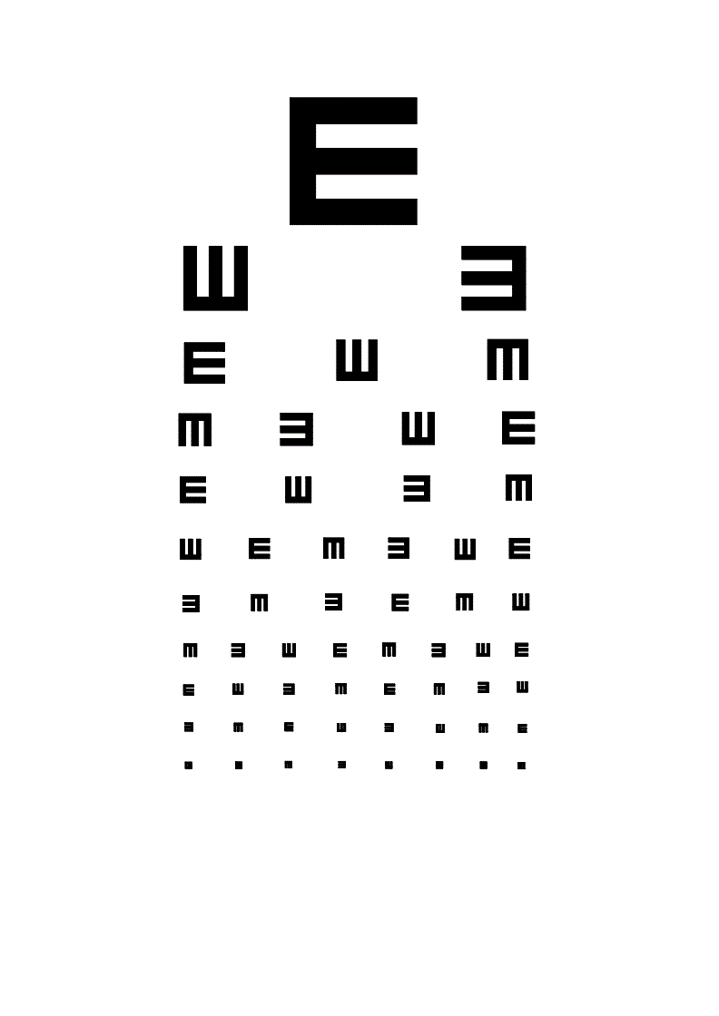
视力检测注意事项
THE PRECAUTIONS FOR VISUAL ACUITY EXAMINATION
检测注意事项:
核对测量距离(直线距离5米,平面镜2.6米);
视力表中5.0行视标应与被检者的眼睛保持在同一水平;
注明眼别，确认是否戴镜(包括OK镜或隐形眼镜);
检测过程视标从上到下，从大到小;
检测过程中避免出现歪头、眯眼、双眼偷看等行为;
避免记忆及周边同学提醒。

Slide 47
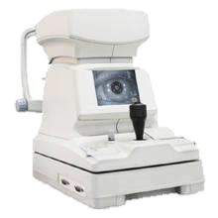
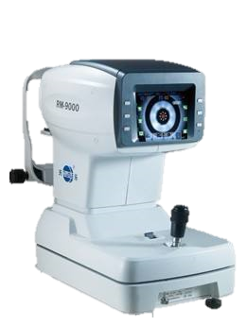
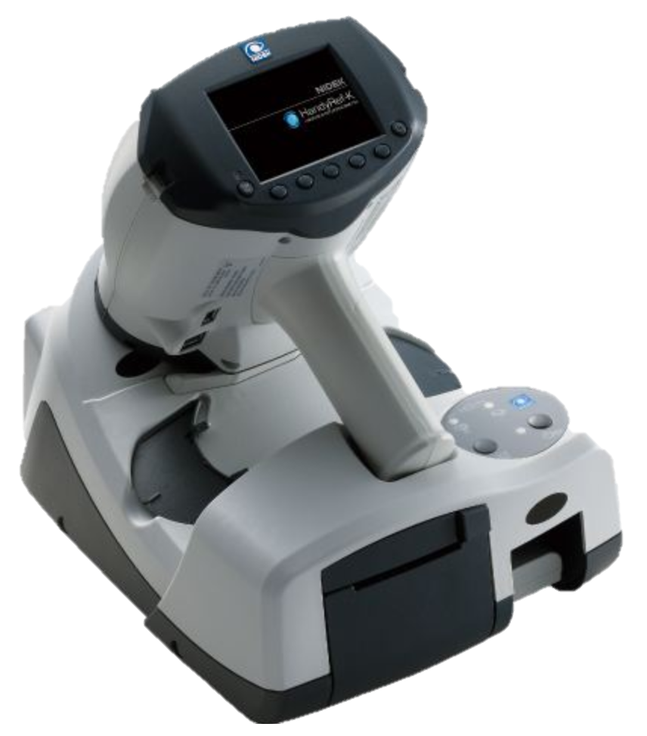
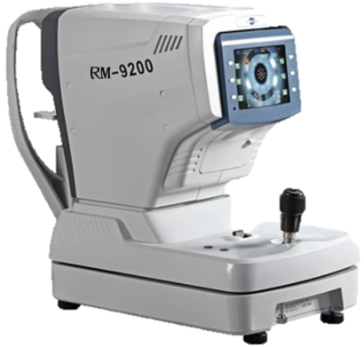
屈光检测
The REFRACTIve detection
电脑验光仪：电脑验光仪验光结果不能直接用于配镜，
应进行综合，结合现代光学、计算机技术,客观检测眼睛屈光状态的一种自动化仪器;

Slide 48
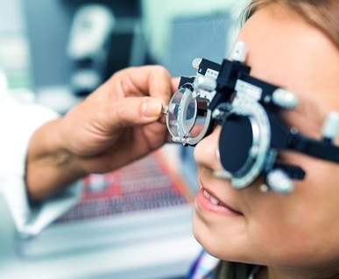
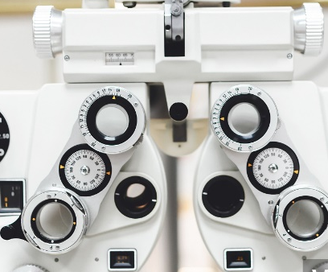
验光方法
Examination methods
验光方法
客观方法
主观方法
检影验光
电脑验光
综合验光

Slide 49
近视的诊断
THE DIAGNOSIS OF MYOPIA

Slide 50
近视的早期诊断
The EARLY DIAGNOSIS OF MYOPIA
定性评估方法:
眼球运动观察：眼球转动时有无震颤
视觉反应能力观察
定量评估方法:
视动性眼球震颤(OKN)：可大致评估婴儿视力；
优先注视法(PL) 可以运用条栅视力卡测量婴幼儿视力；
3岁左右儿童可以用图形视力表进行视力检查；
屈光度检查:屈光介质是否透明;检影光带暗者,提示存在较大度数的屈光不正可能；
电脑验光检查；
低龄儿童近视诊断:
  1%阿托品滴眼液
  1%盐酸环喷托酯滴眼液
  10岁以上儿童近视诊断:
  主觉验光：通过雾视放松调节
  必要时可使用1%盐酸环喷托酯滴眼液

Slide 51
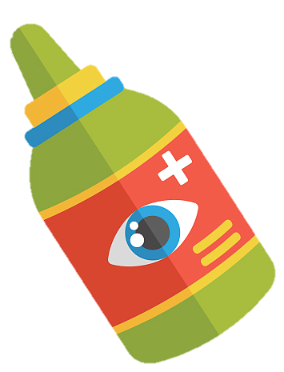
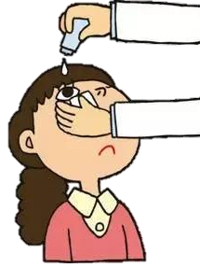
如何应用1%阿托品滴眼液
HOW TO APPLY 1%ATROPINE EYE DROPS
可充分麻痹睫状肌,最大程度抑制调节:
用法:滴入结膜囊内，一天两次，使用 3天，第四天检查
适应证:
检查过程中屈光状态波动明显
屈光不正伴斜视、弱视者，特别是远视伴内斜视者和远视伴弱视者;
禁忌证:
年龄小于3个月的婴儿;
唐氏综合征、癫痫、痉挛性麻痹、颅脑外伤、闭角型青光眼、低色素者以及对药物成分过敏者慎用;
注意事项:
使用后21 天内有畏光、视近模糊等症状;
使用后患者可能出现皮肤潮红、口干、发热、皮疹等副作用,滴药后按压泪囊对应位置5~10 min有助于减轻全身反应;

Slide 52

如何应用1%盐酸环喷托酯滴眼液
HOW TO APPLY 1%CYCLOPINTONE HYDROCHLORIDE EYE DROPS
具有和阿托品相近的睫状肌麻痹作用:
用法:滴入结膜囊内,每次1滴,相隔5min滴3次,40分钟后检查;
适应证:
  在不适宜使用阿托品的情况下可首选盐酸环喷托酯滴眼液替代;
  如学龄期近视、近视散光患者、远视矫正视力正常者;
注意事项:
  滴眼前使用表面麻醉剂可减轻眼部刺激症状;
  使用后患者可能出现头晕、尿潴留等副作用，滴药后按压泪囊对应位置3~5min可减少鼻黏膜吸收;
  使用后三天内患者可能有畏光、视近模糊症状;

Slide 53
近视的矫正与控制
THE CORRECTION AND CONTROL OF MYOPIA

Slide 54
近视的矫正与控制
THE CORRECTION AND CONTROL OF MYOPIA
近视的矫正与控制:
  近视是多因素导致;
  一旦发生，不可逆转;
  近视度数随儿童生长发育逐年增高，至18岁左右趋于稳定;
  部分高度近视患者至成年后还在进展，会发展为病理性近视;
  对于个别近视进展迅速的儿童在医生监测下可酌情采用综合疗法。
近视的矫正原则:
近视医学验光+科学配镜:
规范的医学验光;
合理的处方是关键;
精准的磨镜技术是一副合格眼镜的保证;
眼位、视功能检查;
眼健康检查。

Slide 55
婴幼儿-学龄儿童的近视矫正原则
The PRINCIPLE OF MYOPIA CORRECTION FOR INFANTS AND SCHOOL-AGE CHILDREN
婴幼儿(如有下列情况需考虑配镜）
屈光不正 | ~1岁 | ~2岁 | ~3岁
近视且屈光参差<2.50D | ≤-5.00D | ≤-4.00D | ≤-3.00D
近视且屈光参差≥2.50D | ≤-2.50D | ≤-2.50D | ≤-2.00D
  学龄前儿童:
  近视度数>-1.00D的学龄前儿童如果出现近视症状,需进行屈光矫正;若无症状,可暂时观察,6个月随访;
  近视度数≤-1.00D需矫正。
学龄儿童:
  对于视力下降较敏感且有症状的儿童，任何度数的近视屈光不正均需矫正;
  近视度数≤-1.00D者需矫正;
  间歇性外斜视或者有较大外隐斜的近视儿童应予全天光学足矫;
  每6 个月随访,若本次随访较上次检查度数改变≥0.50D，需要新处方;
  如果度数只改变0.25D，矫正后视力即可明显提高者,也可给予新处方。

Slide 56
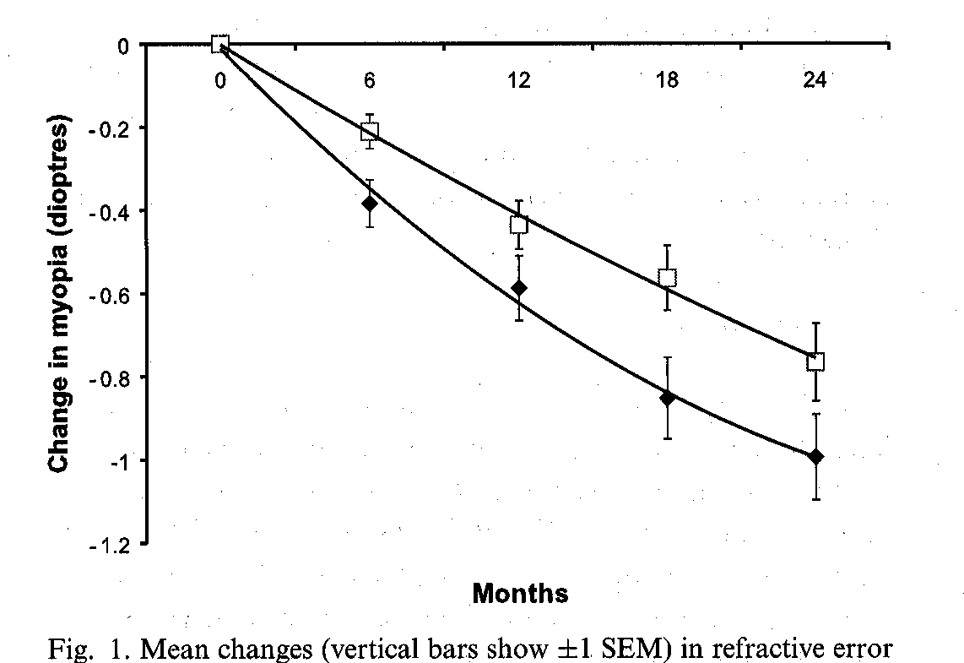
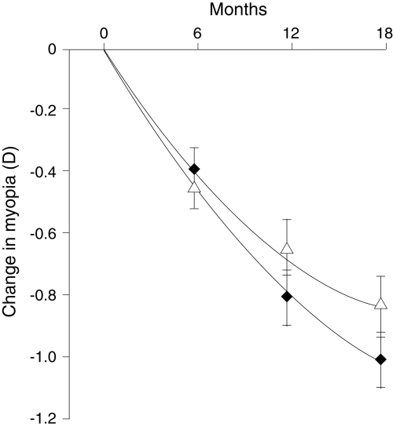
近视矫正建议足矫
The ADIVCE ON MYOPIA CORRECTION: full correction
足矫
近视增加度数
近视增加度数
足矫
欠矫
欠矫
From Chung et al.,2002
From Adler & Millodot,2006

Slide 57
儿童视力矫正
The CORRECTION methods for children
儿童近视--框架眼镜:
传统单光眼镜(最常用)
儿童近视--特殊框架眼镜:
  双光镜(+棱镜)
  周边离焦设计镜片
  渐变镜(内隐斜者)
儿童近视--接触镜:
  角膜塑形术(近视控制);
  RGP(高度近视或近视散光者);
  多焦软镜(近视控制);
儿童近视--药物:
  阿托品

Slide 58
框架眼镜矫正近视
Optical methods
镜片分类:
  单光镜;
  棱镜+双光镜
  周边离焦设计镜片
  渐变镜
选择原则:
  低龄儿童的框架眼镜镜片建议选用PC材料;
  近视度数较高的儿童镜片选择高折射率镜片;
  应在医生的指导和监测下使用特殊设计的框架眼镜镜片。

Slide 59

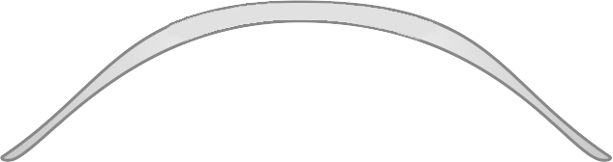
角膜接触镜矫正近视
The correction of myopia: contact lens
验配的专业要求:
严格把握适应证
规范的配前检查
定期随访
角膜接触镜矫正近视原理

Slide 60
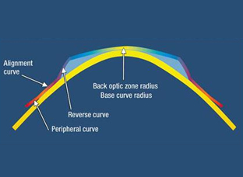
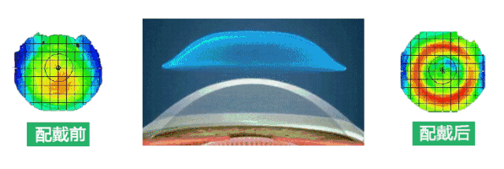

角膜塑形镜控制近视
The correction of myopia: Orthokeratology
Alignment
curve
Back optic zone radius
Base curve radius
Reverse curve
Peripheral curve
角膜塑形镜控制近视原理

Slide 61


角膜塑形镜对人眼光学成像的影响
Influence of Orthokeratology Lenses on Optical Imaging of Human Eyes
Post OK cornea
传统近视矫正 周边远视性离焦
OK镜矫正 可增加周边近视性离焦

Slide 62

药物控制近视进展及药物阿托品的安全
Myopia control method and its safety: drugs
药物控制近视进展:
临床研究显示阿托品滴眼液对于近视控制有效;
高浓度阿托品副作用较大，有反弹效应;
低浓度阿托品副作用较小，反弹不明显;
阿托品副作用不可忽视:
瞳孔散大畏光、视近困难、过敏性结膜炎、皮炎等;
未发现对视网膜功能、眼内压、晶体等产生影响。
低浓度阿托品:
对瞳孔直径影响较小;
对调节影响较小;
5年研究发现,0.01%阿托品滴眼液相比高浓度阿托品延缓近视进展更有效，且副作用更小;
需医生监测对瞳孔的影响及控制效果;
注意:抗胆碱能药物长期使用的系统性副作用尚不完全明确;。
阿托品 浓度 | 畏光 |  | 过敏性皮炎 &结膜炎
 | 即时 | 1年后
1.0% | 80% | 37% | 13%
0.1% | 56% | 21% | 2%
0.01% | 35% | 6% | 0%
必须在医生指导和监测下使用,不可自行购买。
现有药物非市售浓度,其临床应用受限,Danning Hu (1996);

Slide 63
高度近视的危害与矫正
The HARM OF HIGH MYOPIA AND ITS CORRECTION
高度近视的危害:
  影响外观:
  眼轴延长,眼球突出;
  框架眼镜镜片厚重;
  破坏眼球结构:
  眼轴延长,球壁变薄;
  眼球变形;
  白内障、青光眼等眼部疾病的发生概率明显增加;
  眼底病理性改变概率明显增加,如视网膜裂孔,出血等;
选择原则:
  光学矫正:
  框架眼镜;
  高透氧性角膜接触镜;
  手术矫正:
  近视屈光手术;
  眼内晶体手术;
  部分病理性近视可考虑后巩膜加固;
  每年常规进行眼科检查以及时发现并处理并发症;

Slide 64
谢谢！
中华人民共和国教育部全国综合防控儿童青少年近视宣讲团
2022年4月

